Slide 1
PULS – PRINCIPII DE FUNCȚIONARE

Slide 2
PRINCIPIILE CARE STAU LA BAZA FUNCTIONARII PULS
COOPERARE
TRANSPARENTA
FLEXIBILITATE
RESPONSABILITATEA APARTINE OPERATORULUI

Slide 3
COOPERARE
UTILIZAREA PLATFORMEI ESTE GANDITA INTR-UN REGIM DE COOPERARE INTRE SOLICITANTUL DE SERVICII SI AGENȚIE
COOPERAREA ESTE INTRETINUTA PRINTR-UN SISTEM DE NOTIFICARI CARE SE GENEREAZA AUTOMAT PRIN CARE CELALATA PARTE INTERESATA ESTE INSTIINTATA CU PRIVIRE LA OPERATIUNEA REALIZATA DE ACTORUL IN CAUZA

Slide 4
TRANSPARENTA
SISTEMUL ESTE TRANSPARENT IN SENSUL IN CARE REZULTATELE OPERATIUNILOR REALIZATE SUNT VIZIBILE TUTUROR PARTILOR INTERESATE.
IN ANUMITE SITUATII INFORMATIILE SUNT DISPONIBILE ORICAREI PERSOANELE CARE VIZITEAZA SITEUL SPO (DE EXEMPLU LISTA SOLICTIARILOR DE INCHEIERE DE CONVENTII CU STADIUL IN CARE SE AFLA)
OPRICE OPERATIUNE DE APROBARE, RESPINGERE , SOLICITARE DE CLARIFICARI REALIZATE DE CATRE AGENȚIE DEVIN VIZIBILE IN TIMP REAL PENTRU PARTEA INTERESATA , INFORMATII FIIND VIZIBILA ATAT DIN CONTUL CLIENTULUI CAT SI IN CONTINUTUL NOTIFICARILOR ANTERIOR MENTIONATE, INCLUSIV DOCUMENTUL GENERAT RESPECTIV MOTIVELE CARE AU STAT LA BAZA DECIZIEI IN CAUZA (IN CAZUL RESPINGERILOR, CLARIFICARILOR)

Slide 5
TRANSPARENTA (2)
IN CONSECINTA PROCESAREA CERERILOR DINTR-O CATEGORIE SE POATE REALIZA DOAR IN ORDINEA DEPUNERII SAU PENTRU CELE CARE AU FACUT OBIECTUL UNEI CERERI DE CLARIFICARE IN ORDINEA INREGISTRARII RASPUNSULUI LA CEREREA DE CLARIFICARE
CLIENTUL BENEFICIAZA DE ACELEASI VALIDARI DE CARE BENEFICIAZA SI PERSONALUL SPO (SE POATE EVITA DEPUNEREA DE DOCUMENTATII NEELIGIBLE INCA DIN FAZA DE REALIZARE DE CATRE CLIENT)

Slide 6
TRANSPARENTA EXEMPLU
EX. 1 SE PUBLICA AUTOMAT LISTA CERERILOR DE SOLICITARE DE INCHEIERE A CONVENTIILOR , STADIUL (VALIDAT/CERTIFICAT, CFP-IZAT, SEMNAT, CERERE DE CLARIFICARE IN CURS, DATA APROBARII, RESPINGERII , TRECERII IN CERERII IN ASTEPTARE FONDURIOR
Ex 2. Cererile de prime, cererile de subventii, deconturilor lunare se pot procesa doar in ordinea depunerii !!! Nu poate fi procesat nici macar ca BDP CEREREA INREGISTRATA IN 2 FEBRUARIE ATAT TIMP CAT CERERA DIN 1 FEBRUARIE NU A FOST PROCESATA DE OPERATOR DE TIP BDP. LISTA DE ASTEPTARE SE CONSTITUIE LA FIECARE NIVEL DE VERIFICARE (BDP, CL, CFP)
EX. 3. GENERAREA OP DE PLATA MULTIPLU ELECTRONIC SE REALIZEAZA PENTRU TOATE DECONTURILE DE SIBVENTIE CARE AU TRECUT DE CFP IN INTERVALUL DORIT PRIN BFAREA DECONTURILOR APROBATE FARA A AVEA POSIBILITATEA DE A SARI PESTE VRE-UNUL

Slide 7
Transparență - continuare

Slide 8
FLEXIBILITATE
APLICATIA PERMITE PRIN INTERMEDIUL FUNCTIONALITATLOR PUSE LA DISPOZITIE O UTILIZARE FLEXIBILA PENTRU OPERATORII SPO CARE SA TINA CONT INCLUSV DE ANUIMTE “OBICEIURI LOCALE”
TOTUL DEPINDE DE OPERATORUL SPO CA SA UTILIZAZE FUNCTILE IN COMBINATIILE NECESARE IN ASA FEL INCAT SA SE OBTINA REZULTATUL DORIT
TOTUSI DESI FLEXIBILITATEA OFERA O ANUMITA LIBERATAT ACEASTA NU VINE FARA RESPONSABILITATE CARE ESTE ASUMATA PENTRU FIECARE OPERATIUNE

Slide 9
RESPONSBILITATE
RESPONSABILITATE CU PRIVRE LA ACTIUNILE REALIZATE SAU INACTIUNE (DUPA CAZ) APARTINE EXCLUSIV UTILZIATORULUI IN CAUZA
OPERAREA DEFECTUOASA SAU NEOPERAREA, PRODUCE INCLUSIV EFECTE FINANCIARE ASUPRA UTILIZATORULUI SAU ASUPRA ALTUI UTILIZATOR MOTIV PENTRU CARE IDENTIFICAREA FARA ECHIVOC A REPREZENTATNULUI LEGAL LA CREAREA CONTULUI ANGAJATORULUI ESTE NECESARA
EX. 1 RESPINGEREA UNEI CERERI DE INCHEIERE A UNEI CONVENTII DACĂ SISTEMUL DETECTEAZĂ REGULI DE VALIDARE NERESPECTATE
EX. 2 NETRANSMITEREA TABELULUI LUNAR DE SOLICITARE A SUBVENTIEI LUNARE
APLICATIA REALIZEAZA MAI ALES LA SUBVENTII SI PRIME MAI MULTE VERIFICARI/VALIDARI – ACESTEA SE AFISEAZA CA ATENTIONARI DAR OPERATORUL ARE DREPTUL SA TREACA PESTE ACESTE ATENTIONARI SI SA APROBE CEREREA (PE NIVELUL PROPRIU DE RESPONSABILITATE BDP, CL, CFP, ETC) – APLICATIA INFORMEAZA CU PRIVIRE LA VERIFICAREA CONDITIILOR DE VALIDARE (SAU CU PRIVIRE LA NECONCORDANTELE CONSTATATE) – DECIZIA APARTINE INSA EXCLUSIV OPERATORULUI

Slide 10
CONTURI
Pentru fiecare angajator primul cont care trebuie creat este contul reprezentantului legal virgulã cont care se bazează pe adresa de e-mail a acestuia.
ulterior reprezentantul legal poate acorda la rândul lui calitatea de responsabil financiar, responsabil HR angajaților proprii sau experților externi care lucrează pe bază de contract de prestări servicii cu angajatorul
bb responsabilitatea acordării acestor drepturi sau a retragerii acestora aparține exclusiv angajatorului bun agenția putând să sprijine eventual procesul prin consultanță

Slide 12
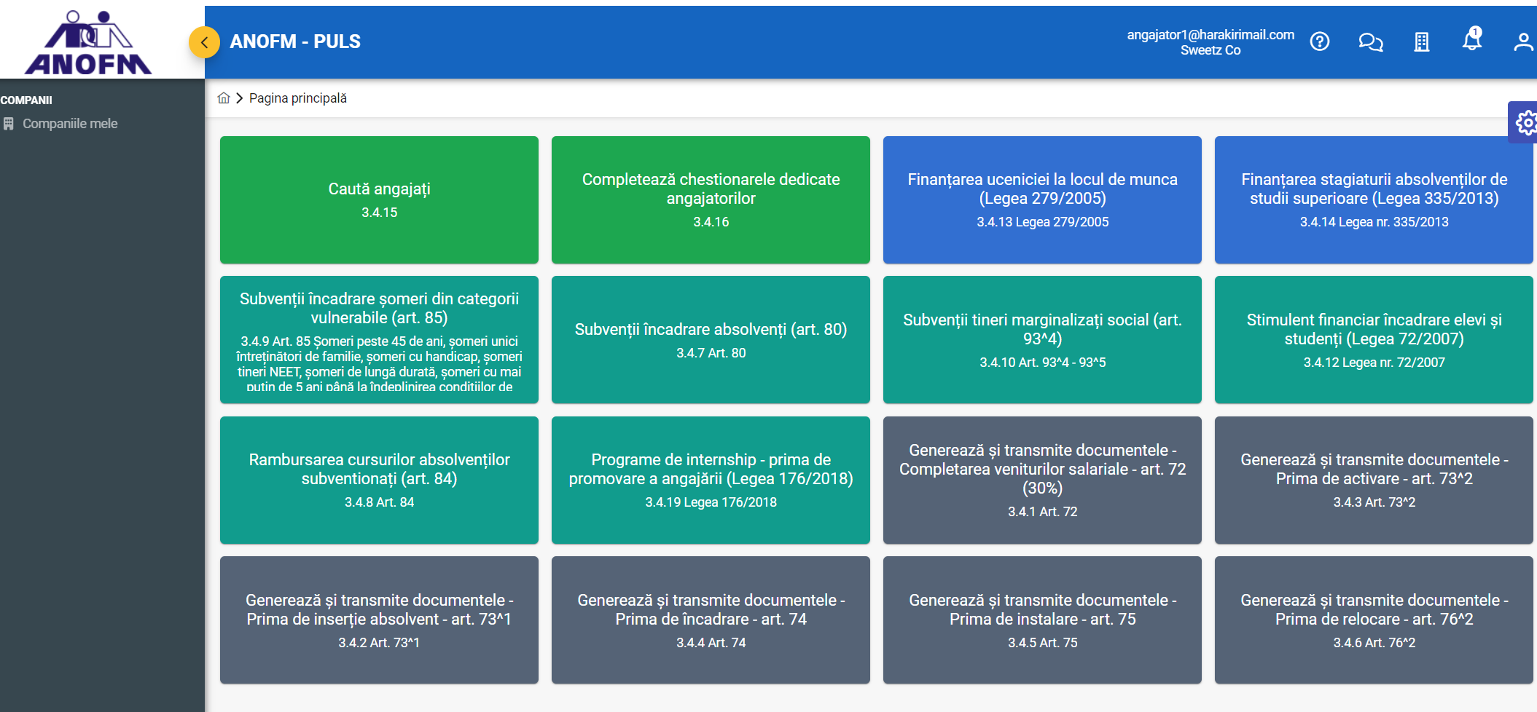

Slide 13
Module - categorii
Mediere și consiliere
analiza pieței muncii și prognoze
finanțarea formării profesionale la locul de muncă
subvenții acordate pentru angajarea de șomeri aflați în dificultate
prime acordate șomerilor care s-au încadrat în muncă

Slide 14
Mediere și consiliere
Conțin servicii de:
medierea muncii
declararea de locuri de muncă vacante
preselecția candidaților
emiterea repartițiilor și soluționarea lor online
declararea ocupării locurilor de muncă vacante
informare și consiliere profesională
profilarea persoanelor pentru căutarea unui loc de muncă
completarea de chestionare care evaluează diferite caracteristici ale șomerilor
gestionarea fișei de consiliere

Slide 15
Analiza pieței muncii și prognoze
Analiza pieței muncii pe baza unui model realizat în cadrul proiectului espor (doar angajții SPO)
prognoză pe termen scurt privind necesarul de forță de muncă pe ocupații
pe baza unui chestionar care se completează de minim 1067 de angajatori la nivelul județului cu asigurarea reprezentativității la nivelul a 21 de ramuri economice
prognoză pe termen lung privind evoluția populației ocupate în principalele ramuri economice (doar angajații SPO)
Rezultatele finale ale acestor analize pro și prognoze se publică distinct pe site-ul agenției ele nu vor putea fi accesate direct din platformă, deoarece la aceasta au acces doar utilizatorii înregistrați în vreme ce documentele în cauză pot fi de interes și pentru alte persoane

Slide 16
Finanțarea formării profesionale la locul de muncă
Ucenicia la locul de muncă legiferată prin legea 279 din 2005 cu modificările și completările ulterioare
stagiatura absolvenților de studii superioare legiferată prin legea 335 din 2013 cu modificările și completările ulterioare
pentru amândouă platforma permite:
încărcarea informațiilor privitoare la solicitarea de încheiere a unei convenții generarea documentelor tipizate necesare și încărcarea acestora respectiv înregistrarea automată în registratura electronică;
Verificarea solicitărilor înregistrate online exclusiv în ordinea înregistrării
încărcarea informațiilor necesare pentru solicitarea sumelor lunare, generarea documentelor aferente încărcarea acestora și înregistrarea solicitării lunare în registratura electronică
verificarea solicitărilor drepturilor lunare
Monitorizarea îndeplinirii obligațiilor asumate prin semnarea convențiilor

Slide 17
Subvenții acordate pentru angajarea de șomeri aflați în dificultate
Subvenționarea conform articolului 85 din legea 76 din 2002 pentru angajarea de șomeri peste 45 de ani, șomeri cu handicap, șomeri de lungă durată, șomeri unici întreținători de familie monoparentală, tineri NEET , respectiv șomeri care au mai puțin de 5 ani până la îndeplinirea condițiilor de pensionare
subvenționarea conform articolului 80 din legea 76 din 2002 pentru angajarea proaspeților absolvenți
subvenționarea conform articolului 93 indice 4 din legea 76 din 2002 pentru angajarea tinerilor marginalizați social
subvenționarea conform legii 72 din 2007 pentru angajarea elevilor și studenților în perioada vacanței

Slide 18
Subvenții continuare
pentru toate modulele de subvenții, platforma permite:
încărcarea informațiilor privitoare la solicitarea de încheiere a unei convenții generarea documentelor tipizate necesare și încărcarea acestora respectiv înregistrarea automată în registratura electronică;
Verificarea solicitărilor înregistrate online exclusiv în ordinea înregistrării
încărcarea informațiilor necesare pentru solicitarea sumelor lunare, generarea documentelor aferente încărcarea acestora și înregistrarea solicitării lunare în registratura electronică
verificarea solicitărilor drepturilor lunare
Monitorizarea îndeplinirii obligațiilor asumate prin semnarea convențiilor

Slide 19
Prime acordate șomerilor care s-au încadrat în muncă
Completarea veniturilor salariale pentru șomerii indemnizați care s-au încadrat în muncă înainte de expirarea perioadei la care aveau dreptul
prima de inserție acordată absolvenților
prima de activare acordată șomerilor neindemnizați
prima de încadrare acordată șomerilor care se încadrează la o distanță mai mare de 15 km
prima de instalare acordată șomerilor care se încadrează la o distanță mai mare de 50 km și ca urmare a acestui fapt își schimbă domiciliul sau reședința
prima de relocare acordată șomerilor care se încadrează la o distanță mai mare de 50 km și în acest scop închiriază o locuință

Slide 20
Prime continuare
pentru toate primele platforma permite:
încărcarea informațiilor privitoare la solicitarea de încheiere a unei convenții generarea documentelor tipizate necesare și încărcarea acestora respectiv înregistrarea automată în registratura electronică (la acest pas contribuie atât fostul șomer cât și angajatorul);
Verificarea solicitărilor înregistrate online exclusiv în ordinea înregistrării
încărcarea informațiilor necesare pentru solicitarea sumelor lunare, generarea documentelor aferente încărcarea acestora și înregistrarea solicitării lunare în registratura electronică (la acest pas contribuie atât fostul șomer cât și angajatorul)
verificarea solicitărilor drepturilor lunare
Monitorizarea îndeplinirii obligațiilor asumate prin semnarea convențiilor

